Slide 1
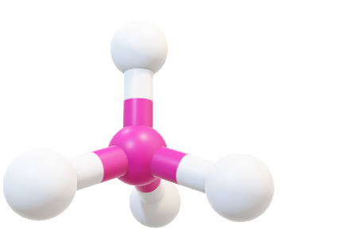
«Σχεδιασμός, υλοποίηση και αποτίμηση ολοκληρωμένης παρέμβασης, συμπληρωματικής σχολικής ΕξΑΕ με εκπαιδευτικό υλικό και εφαρμογές εικονικής πραγματικότητας (VR-google cardboard), για το μάθημα της Χημείας Α Λυκείου με τη μέθοδο της ανεστραμμένης τάξης»
Πρόγραμμα Μεταπτυχιακών Σπουδών:
«Επιστήμες της Αγωγής - Εξ Αποστάσεως Εκπαίδευση με την χρήση των ΤΠΕ (e- Learning)»
Αναστασιάδης Παναγιώτης, Καθηγητής Πανεπιστημίου Κρήτης
  Επιτροπή Κρίσης ΔΕ: Καλογιαννάκης Μ. , Κωτσίδης Κ. , Μουζάκης Χ.
Χαλακατεβάκης Χρήστος
Ρέθυμνο 2023

Slide 2
Ευχαριστίες
Στην τριμελή επιτροπή επίβλεψης
  Καλογιαννάκης Μιχαήλ
  Κωτσίδης Κωσταντίνος
  Μουζάκης Χαράλαμπος
Στους συμμετέχοντες στην έρευνα
Στην οικογένειά μου

Slide 3
1.Σκοπός
Η έρευνα επικεντρώθηκε στον προγραμματισμό, ανάπτυξη, εφαρμογή μιας ολοκληρωμένης παρέμβασης, με τη μέθοδο της ανεστραμμένης τάξης, την ενσωμάτωση διαδραστικού εκπαιδευτικού υλικού και εφαρμογών εικονικής πραγματικότητας με χρήση γυαλιών VR-google cardboard (εφαρμογής MEL VR ) για το μάθημα της Χημείας Α Λυκείου και ειδικότερα για το κεφάλαιο ΑΤΟΜΑ, η οποία θα αποτιμηθεί από μαθητές Λυκείου αλλά και από τελειόφοιτους του ΠΜΣ , Επιστήμες της Αγωγής - Εξ Αποστάσεως Εκπαίδευση με την χρήση των ΤΠΕ (e-Learning)».

Slide 4
2.Στόχοι
Σχεδιασμός, στη δημιουργία, υλοποίηση και αποτίμηση ΕΥ για e-Learning περιβάλλον από ειδικούς της εξΑε
Υλοποίηση και στην αποτίμηση παρέμβασης από μαθητές σε σχολική τάξη με εφαρμογή m-learning VR σε κινητά και γυαλιών VR για το μάθημα της Χημείας.
Διερεύνηση ένα κατάφερε η παρέμβαση να αποσαφηνίσει συγκεκριμένες εσφαλμένες αντιλήψεις των μαθητών.

Slide 5
3.Συνεισφορά
Καλές πρακτικές για μια ολοκληρωμένη παρέμβαση συμπληρωματικής σχολικής ΕξΑΕ, σε μαθητές Λυκείου
Εμπλουτισμός της ερευνητικής βιβλιογραφίας για το ΕΥ στα e-Learning και m-Learning περιβάλλοντα
Διερεύνηση αποτελεσματικότητας εφαρμογής τεχνολογίας VR κατά την εφαρμογή της μεθόδου της ανεστραμμένης τάξης στην κατανόηση ‘δύσκολων’ εννοιών

Slide 6
4.Ερευνητικά ερωτήματα 1/3
Κύριο εκπαιδευτικό υλικό (περιβάλλον e-Learning)
Το εκπαιδευτικό υλικό ακολουθεί τις αρχές και την μεθοδολογία που χαρακτηρίζουν την εξ αποστάσεως μάθηση;
Η δημιουργία του εκπαιδευτικού υλικού έχει πραγματοποιηθεί σύμφωνα με τις αρχές της Πολυμεσικής Μάθησης;

Slide 7
4.Ερευνητικά ερωτήματα 2/3
Παρέμβαση VR
Ποιες είναι οι απόψεις των μαθητών για αυτή την καινοτόμο προσέγγιση στη διδασκαλία της Χημείας.
Ποιες είναι οι αντιλήψεις τους σχετικά με τη χρηστικότητα και την ελκυστικότητα της χρήσης VR στην εκπαιδευτική αυτή παρέμβαση.;
Η VR παρέμβαση οδηγεί σε μαθησιακά αποτελέσματα;
Υπάρχουν προβλήματα ή αστοχίες στο σχεδιασμό της παρέμβασης;
Ποια είναι τα δυνατά σημεία της παρέμβασης;
Ποια είναι τα αδύνατα σημεία της παρέμβασης;
Έχουν διατυπωθεί συστάσεις για τροποποιήσεις που θα συμβάλουν στην τροποποίηση και εξέλιξη της παρέμβασης.;

Slide 8
4.Ερευνητικά ερωτήματα 3/3
Εφαρμογή VR
κατάφερε η VR παρέμβαση να διαλευκάνει κάποιες παρανοήσεις – προ υπάρχουσες αντιλήψεις των μαθητών

Slide 9
5.Δομή εργασίας
Θεωρητικό πλαίσιο
Εκπαιδευτικό υλικό
Παρέμβαση VR (ανεστραμμένη τάξη)
Η εξ αποστάσεως εκπαίδευση
Το μοντέλο της «Ανεστραμμένης Τάξης»
Εικονική πραγματικότητα
Διδασκαλία της Χημείας
Σχεδιασμός, υλοποίηση και αποτίμηση (από ειδικούς της εξΑε) του εκπαιδευτικού υλικού της εργασίας
Παρουσίαση των δεδομένων της έρευνας
Συμπεράσματα
Σχεδιασμός, υλοποίηση και αποτίμηση (από μαθητές) της VR παρέμβασης
Παρουσίαση των δεδομένων της έρευνας
Σύνοψη - Συμπεράσματα - Συνεισφορά

Slide 10
6.Θεωρητικό πλαίσιο 1/2
Η εικονική πραγματικότητα είναι μια υπολογιστική τεχνολογία που επιτρέπει στον χρήστη να επικοινωνεί με έναν ψηφιακό περιβάλλον που αναπαρίσταται στην οθόνη ή μέσα σε έναν χώρο, προσομοιωνόντας την αίσθηση της πραγματικότητας. Sherman, W.R., & Craig, A.B. (2003).
Ορισμός, Εικονικά περιβάλλοντα
1929 Link – εξομοιωτής πτήσης ….2024 Apple vision pro
Η διάδοση των έξυπνων τηλεφωνικών συσκευών τα τελευταία χρόνια έχουν συμβάλει σημαντικά στην διάδοση και αποδοχή της εικονικής και επαυξημένης πραγματικότητας στην καθημερινή ζωή των χρηστών (Paíno 2020).
Ιστορική αναδρομή
Εικονική πραγματικότητα
Η εικονική πραγματικότητα παρέχει μια πλήρως εμβυθιστική εμπειρία στους χρήστες, επιτρέποντας την είσοδο σε ψηφιακά περιβάλλοντα που προσομοιώνουν την πραγματικότητα με τη βοήθεια υλικού - hardware και λογισμικού -software.
Υλικό και λογισμικά εικονικής πραγματικότητας
Google cardboard
Το Google Cardboard ήταν μια πρωτοποριακή πρόταση από τη Google που προσφέρει μια προσιτή εισαγωγή στον κόσμο της VR.
Το εκπαιδευτικό λογισμικό VR προσφέρει τη δυνατότητα στους μαθητές να βυθίζονται σε περιβάλλοντα όπου μπορούν να πειραματιστούν, να εξερευνήσουν και να αλληλοεπιδράσουν με αντικείμενα ή καταστάσεις που δεν θα ήταν δυνατόν σε ένα παραδοσιακό εκπαιδευτικό περιβάλλον (Hussein & Nätterdal, 2015).
Εικονικά περιβάλλοντα και εκπαίδευση

Slide 11
6.Θεωρητικό πλαίσιο 2/2
Η Χημεία ως γνωστικό αντικείμενο
Πρόκειται για μια επιστήμη με πολλές αφηρημένες έννοιες, γεγονός που δυσκολεύει συχνά τους μαθητές να την κατανοήσουν.
Ο όρος "εναλλακτικές ιδέες" ή "παρανοήσεις" αναφέρεται στις πεποιθήσεις ή κατανοήσεις που έχουν οι μαθητές για ένα συγκεκριμένο θέμα ή έννοια και που διαφέρουν από την επιστημονικά αποδεκτή ή την επίσημα διδασκόμενη άποψη. ( Σαλτα . 2011)
Διδασκαλία της Χημείας
Εναλλακτικές ιδέες η παρανοήσεις των μαθητών
Τα τελευταία χρόνια έχουν αναπτυχθεί ειδικές εφαρμογές για χρήση σε υπολογιστές , κινητά, VR συσκευές οι οποίες επιτρέπουν τη τρισδιάστατη αναπαράσταση ατόμων , μορίων, χημικών αλληλεπιδράσεων. Στην τεχνολογία VR o χρήστης βυθίζεται στερεοσκοπικά σε ένα πλήρως ψηφιακό περιβάλλον
Διδασκαλία της έννοιας άτομα με χρήση εφαρμογών και εργαλείων VR

Slide 12
7. Στάδια εφαρμογής Αντίστροφης τάξης 1/2
Δημιουργία
ΣΤΟ ΣΠΙΤΙ
Κύριο ΕΥ
Αποτίμηση από ειδικούς
Ανεστραμμένη τάξη
Παρουσίαση
ΣΤΗΝ ΤΑΞΗ
Παρέμβαση - Εφαρμογή VR
Αποτίμηση από μαθητές
Παρανοήσεις μαθητών

Slide 13
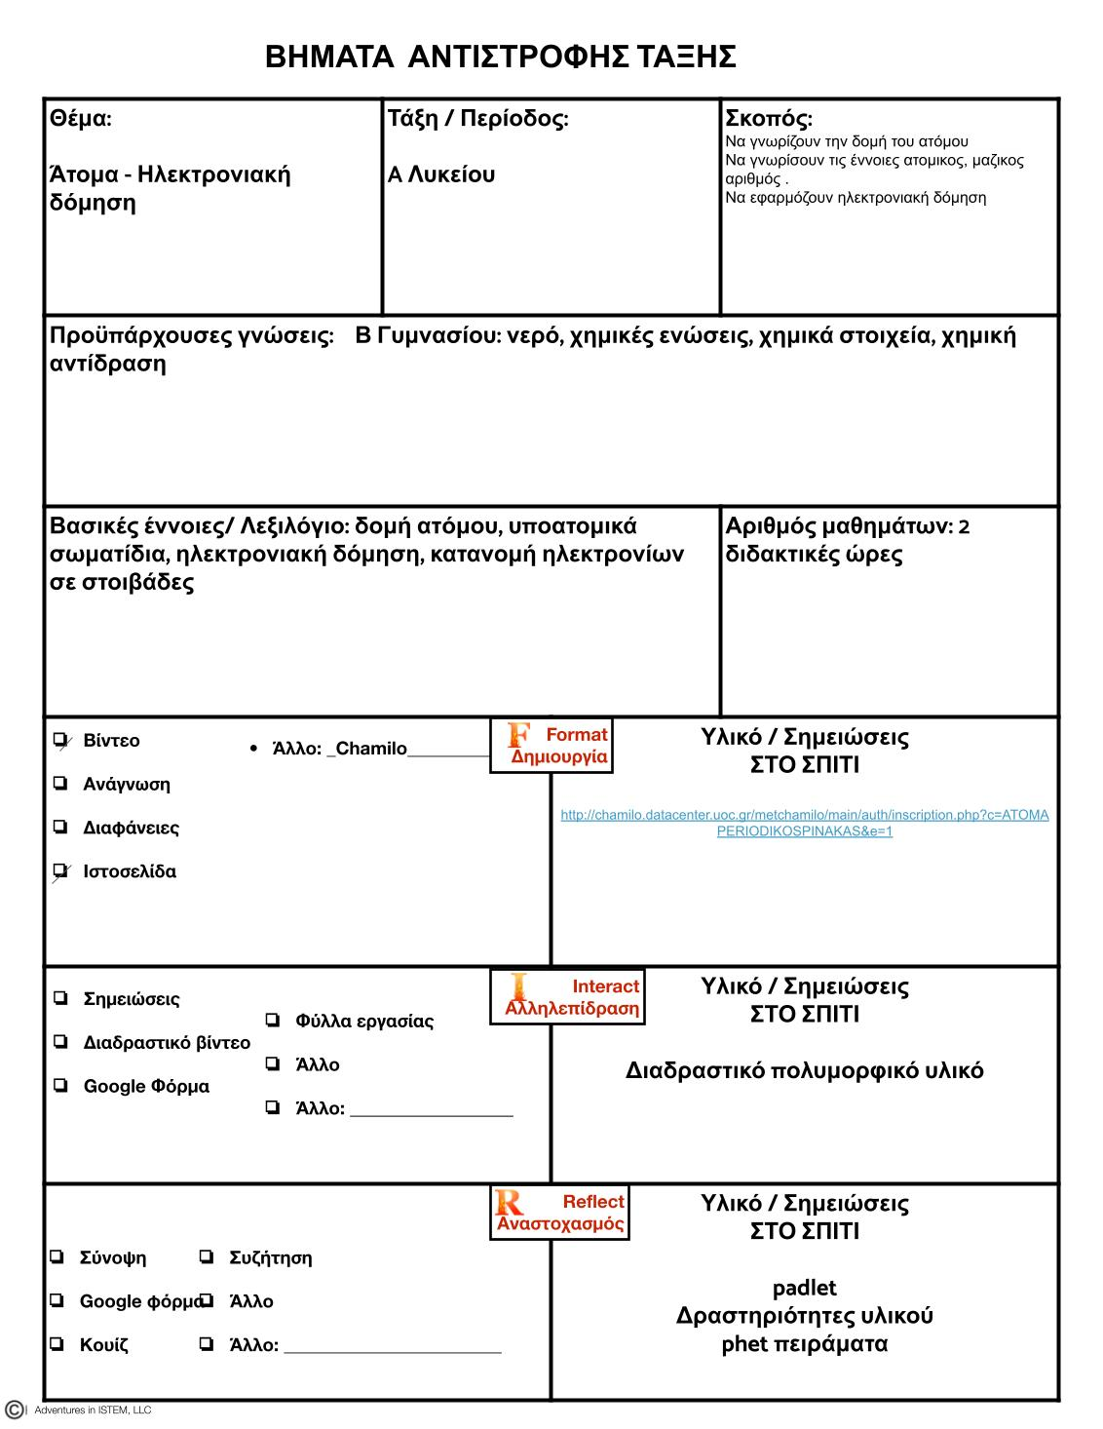
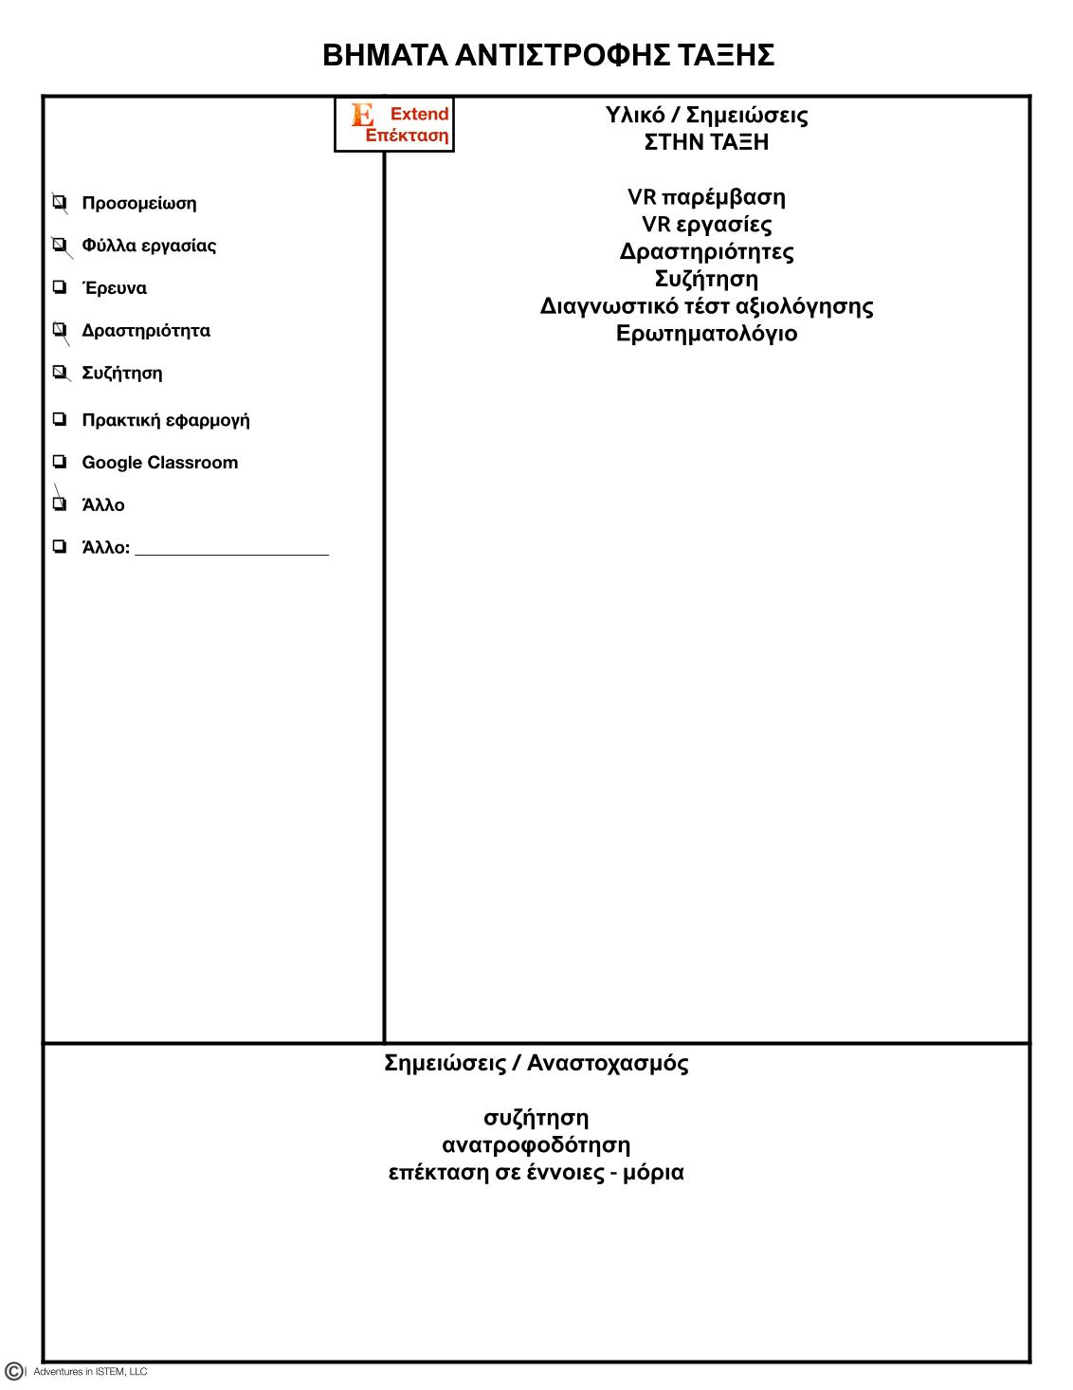
Προσθέστε τίτλο διαφάνειας - 1
7. Στάδια εφαρμογής Αντίστροφης
τάξης
2/2

Slide 14
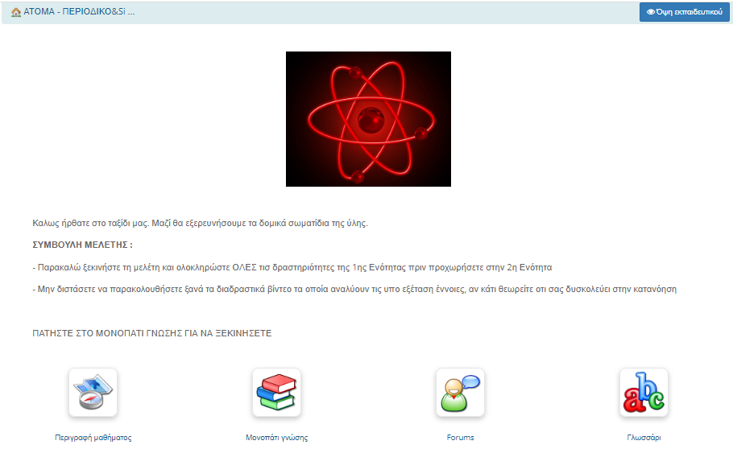
8. Παρουσίαση ΕΥ 1/2
Εργαλεία ΤΠΕ που χρησιμοποιήθηκαν
H5P
Chamilo
VideoScribe
Plotagon Studio
Doratoon
ElevenLabs
Padlet
Doodle
PowerPoint
Κύριο ΕΥ

Slide 15
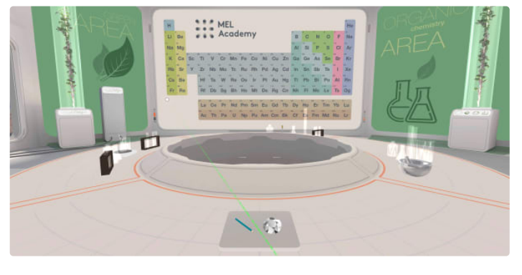
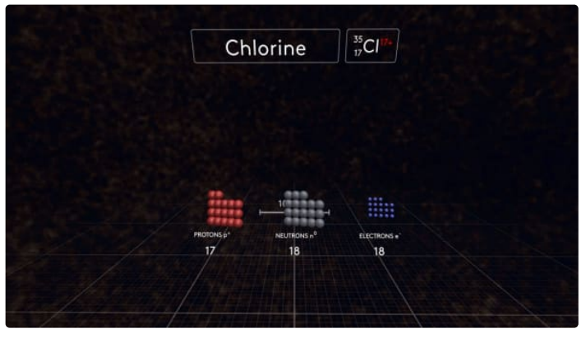
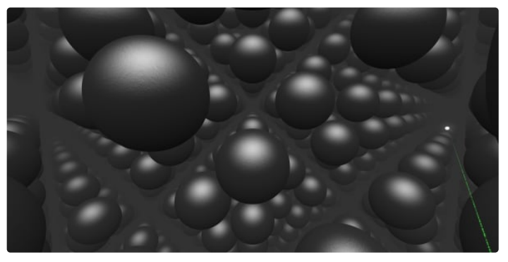
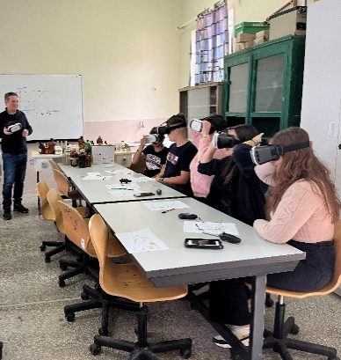
8. Παρουσίαση ΕΥ 2/2
Χρησιμοποιήθηκε η εφαρμογή MelChemistry για smartphone της εταιρείας MEL Science
Η παρουσίαση στην τάξη περιλάμβανε 6 ενότητές και 5 διαδραστικές ασκήσεις
Δομή μαθήματος:
Λέξεις κλειδιά
Διδακτικούς στόχους
VR παρουσίαση
Συζήτηση- Δραστηριότητες
Άτομα σε στερεά (mp4,pdf)
Άτομα σε αέρια (mp4,pdf)
Δομή του ατόμου (mp4,pdf)
Ισότοπα (mp4,pdf)
Μέγεθος ατόμου (mp4,pdf)
Ιόντα (mp4,pdf)
Εργασια άτομο οξυγόνου (mp4,pdf)
Εργασια άτομο άνθρακα (mp4,pdf)
Εργασια ισότοπο άνθρακα (mp4,pdf)
Εργασια άτομο νατρίου (mp4,pdf)
Εργασια άτομο αζώτου (mp4,pdf)
VR παρέμβαση

Slide 16
9. Αποτίμηση 1/4
Μεθοδολογία Έρευνας
Είδος Έρευνας: Ποιοτική – Ανάλυση περιεχομένου
Χρονική περίοδος: Οκτωβριος 2023
Δειγματοληψία: Σκόπιμη δειγματοληψία - 3 ειδικοί
Μέθοδος: Έρευνα Απόψεων με Ποιοτική Ανάλυση Περιεχομένου
Μέσα συλλογής δεδομένων: Ερωτηματολόγια Ανοιχτών Ερωτήσεων
Επεξεργασία δεδομένων: Μονάδα ανάλυσης η φράση με αυτοτελές εννοιολογικό περιεχόμενο - 10 ερευνητικοί άξονες (για τους ειδικούς) & επιμέρους κατηγορίες ανάλυσης
Κύριο ΕΥ

Slide 17
9. Αποτίμηση 2/4
Αποτελέσματα – Κύρια ευρήματα
Το ΕΥ έχει σχεδιαστεί σύμφωνα με τις αρχές και τη μεθοδολογία της ΕξΑΕ
Εφαρμόζονται οι αρχές της Πολυμεσικής Μάθησης
Δυνατά σημεία:
διαδραστικότητα,
ελκυστικό περιεχόμενο,
ευχάριστη περιήγηση,
αλληλεπίδραση
Προτάσεις:
πιο λιτό περιβάλλον στις διαφάνειες,
διερεύνηση προ υπάρχουσας γνώσης σε κάθε διδακτική ενότητα,
λιγότερες διαφάνειες ανά διδακτική ενότητα
Κύριο ΕΥ

Slide 18
9. Αποτίμηση 3/4
Μεθοδολογία Έρευνας
Είδος Έρευνας: Ποιοτική – Ανάλυση περιεχομένου
Χρονική περίοδος: Νοέμβριος 2023
Δειγματοληψία: Βολική δειγματοληψία - 30 μαθητές Α Λυκείου
Μέθοδος: Έρευνα Απόψεων με Ποιοτική Ανάλυση Περιεχομένου - ποσοτικοποίηση των στοιχείων μετρώντας συχνότητες των απαντήσεων σε 5βαθμια κλίμακα.
Μέσα συλλογής δεδομένων: Δομημένο ερωτηματολόγιο
Ερ. κλειστού τύπου (5βαθμη κλίμακα Likert)
Ερ. ανοικτού τύπου
Τεστ ελέγχου γνώσεων (Pre/Post-Test)
Επεξεργασία δεδομένων: Μονάδα ανάλυσης η φράση με αυτοτελές εννοιολογικό περιεχόμενο – 5 ερευνητικοί άξονες
Παρέμβαση VR

Slide 19
9. Αποτίμηση 4/4
Αποτελέσματα – Κύρια ευρήματα
διασκεδαστική, ενδιαφέρουσα, ελκυστική παρέμβαση, κατανοητή διαδικασία, βοήθησε να μάθουν καλύτερα
Μειονεκτήματα: κούραση / ζαλάδα φορώντας τον εξοπλισμό, περίπλοκη η αρχική εγκατάσταση και χρήση.
Πλεονεκτήματα: οι μαθητές την βρήκαν διασκεδαστική, ευχάριστη, κατανοητή, ενδιαφέρουσα, ψυχαγωγική, συναρπαστική, έξυπνη, Διαφορετική, χρήσιμη, σαν παιχνίδι.
Προτάσεις: οι προτάσεις που έγιναν αφορούν πιο σύγχρονο εξοπλισμό προβολής VR , να υπήρχε περισσότερος χρόνος εμβύθισης, βελτίωση τεχνικών θεμάτων όπως ο ήχος.
Παρέμβαση VR
Τέστ ελέγχου γνώσεων (pre/post test)
φαίνεται ότι η παρέμβαση βοήθησε να γίνουν κατανοητές συγκεκριμένες παρανοήσεις των μαθητών

Slide 20
10. Συμπεράσματα
1. Πρώτον οι μαθητές εργάστηκαν στο σπίτι σε ένα διαδραστικό πολυμορφικό περιβάλλον και όχι σε απλά βιντεομαθήματα όπως συνηθίζεται.
ΠΡΩΤΟΤΥΠΙΑ
2. Ενσωμάτωση της τεχνολογίας εικονικής πραγματικότητας (VR) στη μέθοδο της ανεστραμμένης τάξης.
Ανεστραμμένη τάξη
1. Bελτίωση στην κατανόηση των εννοιών σύμφωνα με τεστ διαγνωστικής αξιολόγησης
+
2. Θετικότατη υπήρξε η στάση των μαθητών σε ένα τέτοιο εγχείρημα
Παρέμβαση VR
3. Η εφαρμογή της εικονικής πραγματικότητας (VR) στην εκπαιδευτική διαδικασία ενέχει πολλές προκλήσεις και δυσκολίες.
4. H ενσωμάτωση της VR στην ανεστραμμένη τάξη μπορεί να αποτελέσει έναν αποτελεσματικό τρόπο για την ενίσχυση της εκπαιδευτικής διαδικασίας.

Slide 21
11. Συζήτηση – Προοπτικές 1/2
Oι δημοσιευμένες έρευνες σχετικά με τη διδασκαλία των φυσικών επιστημών με τη βοήθεια της εικονικής πραγματικότητας ήταν πιο εμφανή σε περιοδικά παρά σε άρθρα που προτάθηκαν για επιστημονικά συνέδρια, γεγονός που μπορεί να ερμηνευθεί ως ότι η έρευνα για την εκπαίδευση στις φυσικές επιστήμες με τη βοήθεια τεχνολογίας VR βρίσκεται ακόμη σε εξέλιξη. Alper, Huseyin, Attila (2020)
Εργασίες
2. Ένα εικονικό εργαστήριο χημείας διευκολύνει τα επιτεύγματα και τις στάσεις των μαθητών.
Tuysuz (2010)
3. Μία διδασκαλία χημείας με τη βοήθεια VR , όχι μόνο ενίσχυε τις εργαστηριακές πρακτικές των μαθητών , αλλά και διευκόλυνε τις ερευνητικές τους δεξιότητες. Bortnik (2017)
4. Εργαστηριακές τεχνικές εμπλουτισμένες με VR θα μπορούσαν να συμβάλουν θετικά στην ανάπτυξη δεξιοτήτων όπως αυτής της επιστημονικής παρατήρησης. Durukan (2018)

Slide 22
11. Συζήτηση – Προοπτικές 2/2
Το μέλλον
Εικάζουμε πως στο μέλλον με τη συνεχόμενη εξέλιξη των τεχνολογιών , ο κόσμος της εικονικής πραγματικότητας θα γίνει πιο προσιτός στον κόσμο της εκπαίδευσης
Διαπιστώνεται η δυνατότητα αναθεώρησης της μορφής της εξΑε και του μοντέλου της ανεστραμμένης τάξης όπως την γνωρίζουμε σήμερα. Υπάρχει δυνατότητα δημιουργίας νέων μοντέλων αντίστροφης τάξης που εκμεταλλεύονται τις δυνατότητες της Εικονικής Πραγματικότητας.
O ρόλος της Τεχνητής Νοημοσύνης (ΤΝ) στο μέλλον της εκπαίδευσης με εικονική πραγματικότητα Khritish Swargiary (2023)
Εξατομικευμένη μάθηση
Εικονικοί καθηγητές
Δημιουργία περιεχομένου
Συναισθηματική υποστήριξη
Φυσική γλώσσα
Αξιολόγηση μάθησης

Slide 23
Σας ευχαριστώ για την προσοχή σας

